Slide 1

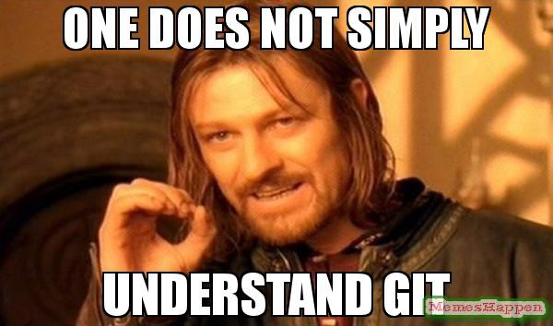
GIT

Slide 2
Czym jest GIT ?
Rozproszony system kontroli wersji śledzi wszystkie zmiany dokonywane na pliku (lub plikach),
Umożliwia przywołanie dowolnej wcześniejszej wersji,
Pozwala sprawdzić kiedy zaszła zmiana w wersji i kto jej dokonał,
Pozwala na pracę w tym samym projekcie wielu osobom jednocześnie
https://git-scm.com/book/pl/v2/Pierwsze-kroki-Wprowadzenie-do-kontroli-wersji

Slide 3
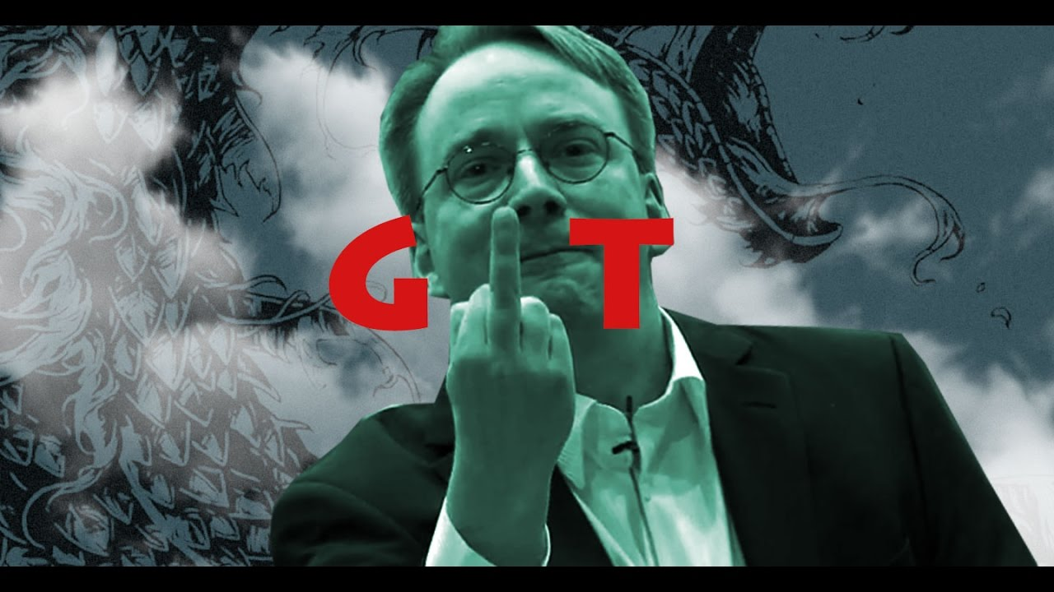
Czym jest GIT v2 ?
Użytkownik przechowuje cały kod i całą historię danego repozytorium lokalnie (np. na swoim dysku twardym),
Można dokonywać zmian (prawie wszystkich) bez dostępu do internetu,
Powstał w 2005, stworzony przez twórcę jądra Linuxa – Linusa Torvaldsa

Slide 4
Jak działa GIT ?
commit
GIT rejestruje zmiany w plikach, które znajdują się w repozytorium,
Użytkownik decyduje, kiedy wykonać „zapis” zmiany (snapshot) – jest to commit
Projekt składa się z wielu commitów
Commit zawiera informację o tym kto wykonał zmianę, jakie pliki się zmieniły oraz identyfikator (hash)

Slide 5
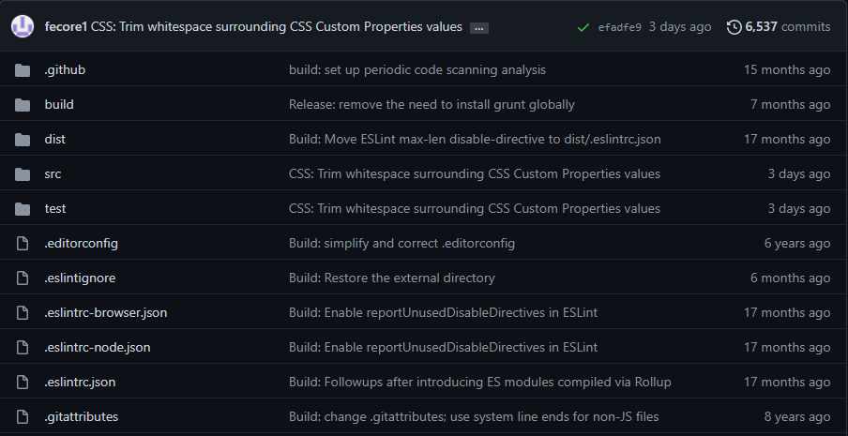
Jak działa GIT ?
repository
Zbiór plików na który składa się projekt,
Może się znajdować lokalnie lub na serwerze (np. Github, Gitlab, Bitbucket),
Pobieranie repozytorium z serwera to klonowanie
https://github.com/jquery/jquery

Slide 6

Jak działa GIT ?
branches / gałęzie
Każdy commit znajduje się na gałęzi (branchu),
Gałęzi może być bardzo wiele,
Główna gałąź projektu to zwykle master lub main

Slide 7


